Slide 1
Engenharia de Requisitos
Introdução

Slide 2
Definição de Requisito
Segundo Dorfman e Thayer (1990), um REQUISITO é:
Uma capacidade que o software precisa ter para atender às necessidades do cliente de resolver um problema e atingir seu objetivo.
Uma capacidade que o software do sistema ou de componentes do sistema deve ter para satisfazer um contrato, padrão, especificação, ou outros documentos formalmente impostos.
Com base nesta definição, podemos entender que o nosso objetivo é:
Levantar REQUISITOS de software que permita a construção de um sistema que atenda as NECESSIDADES do CLIENTE e, assim, resolva o seu PROBLEMA.

Slide 3
A Pirâmide de Requisitos
Para nos ajudar nesta Engenharia de Requisitos, usaremos a Pirâmide de Requisitos como um Mapa Mental para:
Obter os principais passos a seguir
Entender a lógica desses passos

Slide 4


A Pirâmide de Requisitos
Desenvolvemos software porque:
Existe alguém que acredita que:
O software é a SOLUÇÃO do seu PROBLEMA
O software é a SOLUÇÃO para ganhar vantagem competitiva (OPORTUNIDADE de negócio)
Existe alguém disposto a pagar por essa SOLUÇÃO
P
TEM
ENTENDE
Problema
S
PRODUZ
QUER
Cliente
Solução
Desenvolvedor
PAGA

Slide 5
A Pirâmide de Requisitos
Para produzirmos uma SOLUÇÃO, precisamos, antes, entender o PROBLEMA e as NECESSIDADES do Cliente
N
C
R
P
S

Slide 6
A Pirâmide de Requisitos
Um PROBLEMA pode possuir várias alternativas de SOLUÇÃO
Para que o Cliente possa selecionar uma dessas alternativas, ele precisa conhecer as CARACTERÍSTICAS de cada SOLUÇÃO
N
C
R
P
S

Slide 7

A Pirâmide de Requisitos
Para que o Desenvolvedor possa produzir a SOLUÇÃO selecionada pelo Cliente, ele deve atender a um conjunto de REQUISITOS da SOLUÇÃO
N
C
R
P
S

Slide 8
A Pirâmide de Requisitos
É difícil para alguém racional ir contra a ideia de realizar um bom trabalho de Engenharia de Requisitos
No entanto pesquisas demonstram que, como uma indústria, frequentemente falhamos devido:
A falta de retorno dos usuários
Requisitos e especificações incompletas
Mudanças nos requisitos e especificações

Slide 9
A Pirâmide de Requisitos
Um pensamento comum entre desenvolvedores e clientes é:
É melhor iniciar logo a implementação, porque estamos atrasados. Podemos determinar os requisitos mais tarde
Embora bem intencionada esta abordagem degenera-se para um esforço de desenvolvimento caótico
Alguns creem que protótipos podem ser evoluídos (refactoring) sempre que Clientes solicitarem alterações
Mas normalmente não temos tempo e recursos ilimitados para fazer o que o Cliente deseja a qualquer momento
Por isso definimos um contrato onde Custo, Tempo e Escopo são fixados

Slide 10
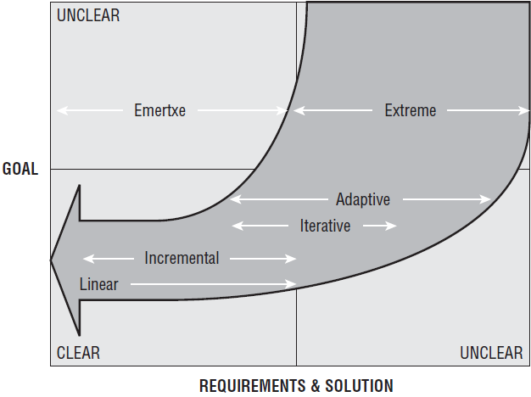
Abordagens X Tipos de Projetos de Software
Robert K. Wysocki. Effective Project Management: Traditional, Adaptive, Extreme, 4th Edition. ISBN: 978-0-470-04261-8.

Slide 11
A Pirâmide de Requisitos
Assim, fazer um bom trabalho de Engenharia de Requisitos é essencial para construirmos uma SOLUÇÃO que atenda às NECESSIDADES do Cliente e resolva o seu PROBLEMA dentro do Custo, Tempo e Escopo estabelecidos em contrato
N
C
R
P
S

Slide 12
Engenharia de Requisitos
Obrigado!
Osvaldo Kotaro Takai otakai@atech.com.br

